Slide 1
Selbsteinschätzung leicht gemacht - Die Levels of Preservation der National Digital Stewardship Alliance
Dr. Kai Naumann
(LABW – Staatsarchiv Ludwigsburg)
Nestor for Newbies
Frankfurt, 4.12.2017

Slide 2

Landesarchiv Baden-Württemberg
landeskundliches Kompetenzzentrum
Infrastruktur der Forschung
sichert Archivgut (Unterlagen aller Art) als kulturelles Erbe, erhält es und macht es zugänglich
dient damit der Transparenz des Regierungs- und Verwaltungshandelns
9 Standorte
11 Mio. EUR Gesamtbudget
300 Mitarbeiterinnen und Mitarbeiter
1204 Jahre: Alter der ältesten datierbaren Urkunde
12.000 Nutzungen pro Jahr
152.284 Laufmeter belegte Regalfläche
7.808.026 Scans von Archivgut im Internet
232.220.672 Datensätze aus archivierten Datenbanken
∞ gewünschte Verwahrdauer der Unterlagen
Primum inter pares des DIMAG-Verbunds
(8 Bundesländer, >30 Kommunen, Universitäten)

Slide 3
Zur NSDA
Gegründet 2010
Teilnehmer 140 Organisationen, getragen vor allem von großen Universitäten und Behörden in den USA: quasi ein US-nestor.
Hintergrund: Konzentration auf Management und Geschäftsmodelle anstatt Technik (McGovern/Kenney 2003, Blue Ribbon Task Force, …)

Slide 4
Zu den Levels of Preservation
Als Entwurf veröffentlicht, Release Candidate 1: http://blogs.loc.gov/thesignal/2012/11/ndsa-levels-of-digital-preservation-release-candidate-one/
Zweck: Selbsteinschätzung für Anfänger und Fortgeschrittene, größer als allgemeine Ratschläge in Aufsatzform, kleiner als eine Norm.
Auf einer Papierseite darstellbar.
2013 auf der Internationalen Archiving-Konferenz vorgestellt.
Version 1 diskutiert auf mehreren Konferenzen, Ergänzungen publiziert von Courtney Mumma (Vancouver) und Shira Peltzman (Los Angeles).
Deutsche Übersetzung in Auszügen: vom Autor dieser Folien, ohne Garantie auf Präzision oder Vollständigkeit
Kommentare willkommen!
Mit-Übersetzer für saubere Übersetzung gesucht!

Slide 5
Die Ebenen und die Funktionsbereiche
Ebenen:
Kategorien:
  Lagerung und Örtlichkeit
  Datei-Persistenz und Datenintegrität
  Informationssicherheit
  Metadaten
  Dateiformate
Ebene 1 Daten verwahren | Ebene 2 Daten kennen | Ebene 3 Daten überwachen | Ebene 4 Daten instandhalten
 |  |  | 

Slide 6
Ergänzungen von
C. Mumma und S. Peltzman
Weitere Kategorie: Nutzung
(Shira Peltzman, http://bit.ly/2e1f7du)
Weitere Ebene 0: Daten beanspruchen
(Courtney Mumma, http://bit.ly/2zN3xwc)
Ebene 0 Daten be-anspruchen | Ebene 1 Daten verwahren | Ebene 2 Daten kennen | Ebene 3 Daten überwachen | Ebene 4 Daten instandhalten
☺ |  |  |  | 

Slide 7
Lagerung und Örtlichkeit
Ebene 0 Daten be-anspruchen | Ebene 1 Daten verwahren | Ebene 2 Daten kennen | Ebene 3 Daten überwachen | Ebene 4 Daten instandhalten
☺ |  |  |  | 
Eine angebliche Kopie irgendwo auf digitalen Medien. | Zwei vollständige Kopien, nicht am gleichen Ort. Daten auf unter-schiedlichen Medien werden auf ein Speicher-system kopiert. | Wenigstens drei vollständige Kopien. Davon wenigstens eine an einem anderen Ort. Die Speicher-systeme und Medien sind beschreiben, auch was zu ihrem Gebrauch erforderlich ist. | Wenigstens eine Kopie an einem Ort mit einem anderen Katastro-phenrisiko. Obsoleszenz wird für Speicher-systeme und Medien überwacht. | Wenigstens drei Kopien an Orten mit unterschied-lichen Katastro-phenrisiken. Ein Gesamtplan ermöglicht es, dass Dateien und Metadaten auf verwendbaren Speichersystemen oder Medien vorliegen.
Weiterer Funktionsbereich: Nutzung
(Shira Peltzman)
Weitere Ebene 0: Daten beanspruchen
(Courtney Mumma)

Slide 8
Dateipersistenz und Datenintegrität
0 beanspruchen | 1 verwahren | 2 kennen | 3 überwachen | 4 instandhalten
☺ |  |  |  | 
Keine oder unbekannt. | Persistenz der Dateien wird beim Ingest geprüft, wenn Persistenz-information mitgeliefert wurde. Persistenz-information wird erzeugt, wenn sie nicht mitgeliefert wird. | Persistenz wird bei allen Ingests geprüft. Ein Schreibschutz wird verwendet, wenn mit Original-Datenträgern gearbeitet wird. Virenprüfung für risikobehaftete Zugänge | Persistenz wird in regelmäßigen Abständen geprüft. Protokolle der Persistenz-information. Berichte für externe Prüfungen bei Bedarf. Fähigkeit zum Erkennen verän-derter Daten. Virenprüfung für alle Zugänge. | Persistenz wird infolge bestimm-ter Ereignisse oder Handlungen geprüft. Fähigkeit, verän-derte Daten zu ersetzen oder zu reparieren. Sicherstellen, dass keine einzel-ne Person Zugang zu allen Kopien hat.
Weiterer Funktionsbereich: Nutzung
(Shira Peltzman)
Weitere Ebene 0: Daten beanspruchen
(Courtney Mumma)

Slide 9
Informationssicherheit
0 beanspruchen | 1 verwahren | 2 kennen | 3 überwachen | 4 instandhalten
☺ |  |  |  | 
Die Notwendig-keit anerkennen, dass Rechte und Zuständigkeiten für die Erhaltung definiert werden müssen. | Feststellen, wer Rechte zum Lesen, Schreiben, Verschieben und Löschen über einzelne Dateien hat. Einschränken, wer für einzelne Dateien berech-tigt ist. | Zugangs-einschränkungen für das Material dokumentieren. | Protokolle darüber vorhalten, wer welche Handlung an Dateien vorgenommen hat, einschließlich Löschungen und Erhaltungs-aufgaben. | Externe Prüfungen der Protokolle durchführen.
Weiterer Funktionsbereich: Nutzung
(Shira Peltzman)
Weitere Ebene 0: Daten beanspruchen
(Courtney Mumma)

Slide 10
Metadaten
0 beanspruchen | 1 verwahren | 2 kennen | 3 überwachen | 4 instandhalten
☺ |  |  |  | 
Einige Metadaten können aus der Organisation der Inhalte abgeleitet werden, z.B. Dateinamen, Datumsangaben. | Inventar des Contents und seiner Lagerorte. Backup und getrennte Aufbewahrung des Inventars sicherstellen. | Verwaltende Metadaten speichern. Umgestaltende Metadaten speichern und Ereignisse protokollieren. | Standardmäßige technische und beschreibende Metadaten speichern. | Standardmäßige Erhaltungs-metadaten speichern.
Weiterer Funktionsbereich: Nutzung
(Shira Peltzman)
Weitere Ebene 0: Daten beanspruchen
(Courtney Mumma)

Slide 11
Dateiformate
0 beanspruchen | 1 verwahren | 2 kennen | 3 überwachen | 4 instandhalten
☺ |  |  |  | 
Von Dateiendungen kann auf Formate geschlossen werden. | Wenn man die Formatwahl beeinflussen kann, zur Benutzung einer begrenzten Zahl bekannter offener Formate und Codecs ermuntern. | Inventar der benutzten Dateiformate. | Probleme der Dateiformat-Obsoleszenz beobachten. | Formatmigration, Emulation und ähnliche Aktivitäten bei Bedarf durchführen.
Weiterer Funktionsbereich: Nutzung
(Shira Peltzman)
Weitere Ebene 0: Daten beanspruchen
(Courtney Mumma)

Slide 12
Nutzung
0 beanspruchen | 1 verwahren | 2 kennen | 3 überwachen | 4 instandhalten
☺ |  |  |  | 
Die Beanspruchung wird mit der Nutzung begründet. | Zielgruppe definiert. Fähigkeit, den Schutz des Mate-rials sicherzu-stellen, durch physische oder technische Maßnahmen. Fähigkeit, perso-nenbezogene und sensible Daten festzustellen und zu sperren. | Öffentlich zugäng-liche Kataloge bereitstellen, so dass Nutzer Material finden können. SIPs und AIPs beim Ingest erzeugen. | Fähigkeit, beim Ingest DIPs erzeugen zu können. Repräsentations-information und Erhaltungs-metadaten speichern. Eine öffentlich zugängliche Nutzungsregelung besitzen. | Fähigkeit, einen Zugang zu obso-leten Medien-formaten über ihre Ursprungs-umgebung oder auch Emulation zu bieten.
Weiterer Funktionsbereich: Nutzung
(Shira Peltzman)
Weitere Ebene 0: Daten beanspruchen
(Courtney Mumma)

Slide 13
Risiken bei der Lektüre der
NSDA Levels (1)
Anforderungen können missverstanden werden.
  Bsp. (Nutzung Level 3) Erstellung von SIPs. Pakete sind laut OAIS nur ein logisches Konstrukt, es ist also kein SIP-Format im engeren Sinne erforderlich.
Eine Anforderung auf einer höheren Ebene wird als nachrangig missverstanden.
  Die Realisierungsreihenfolge von Anforderungen ergibt sich aus dem konkreten Projekt, nicht aus dem Dokument!
  Zum Beispiel sind in der Kategorie Nutzung öffentliche Kataloge Ebene 2 zugeordnet. Die Katalogisierung könnte aber für bestimmte Projekte eher auf Ebene 1 erfüllt werden!

Slide 14
Risiken bei der Lektüre der
NSDA Levels (2)
Die Bezeichnung der Ebenen wird als bindender Oberbegriff missverstanden.
  Die Ebenen-Überschriften passen teilweise nicht perfekt zu den Anforderungen, sie fördern aber die Orientierung.
Die Levels werden als Standard missverstanden.
  Die Levels sind nicht als Standard gedacht. Ob ein Dienst oder ein Produkt konform mit einer bestimmten Ebene sind, ist für eine Kaufentscheidung oder eine Zertifizierung irrelevant. Hier greifen DIN 31644, ISO 14721, ISO 16383, Data Seal of Approval.

Slide 15
Richtige Nutzung der NSDA Levels
Erkenne Dich selbst!
Die Levels erleichtern den Vergleich der eigenen Leistungen mit einem Referenzmodell der möglichen Leistungen und die Entwicklung der eigenen Institution entlang bestehender Linien.

Slide 16
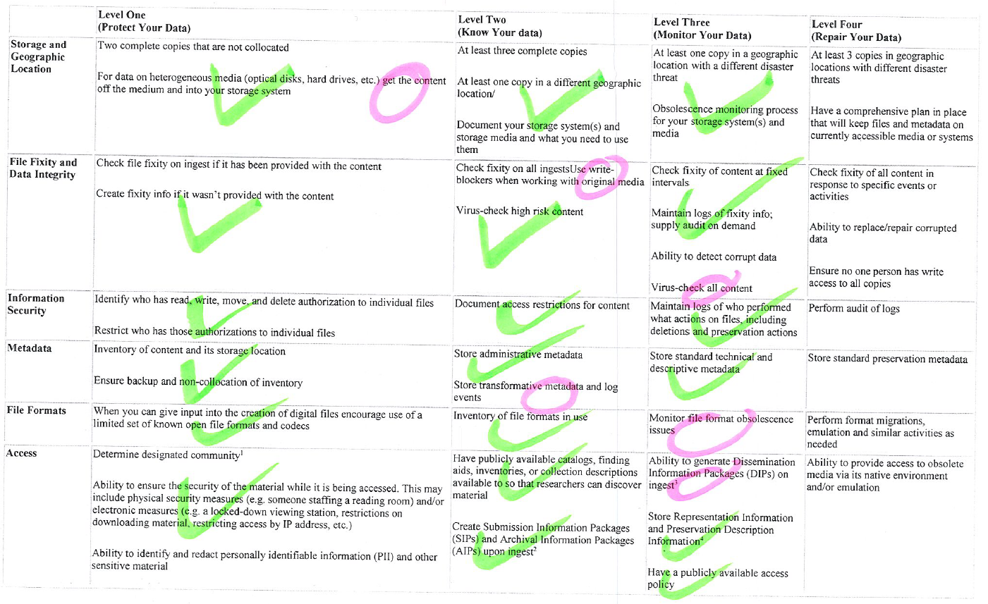

Slide 17
Danke für Ihre Aufmerksamkeit
von Level
zu Level
zu Level …
Dr. Kai Naumann
Landesarchiv Baden-Württemberg
– Staatsarchiv Ludwigsburg
kai.naumann@la-bw.de

